Slide 1

Муниципальное общеобразовательное учреждение
«Средняя общеобразовательная школа № 8»
Интегрированный урок
(математика + окружающий мир + ОБЖ)
«Сохраним своё здоровье!»
4 класс
Автор
Учитель начальных классов
Закорюкина Наталья Николаевна
2010г.

Slide 2
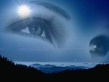
Лучше один раз увидеть, чем сто раз услышать.

Slide 3
1,3,0
130, 103, 310,301
2,5,8
258, 285, 528,
582, 825, 852
4,7,9
479, 497, 749,
794, 947, 974

Slide 4
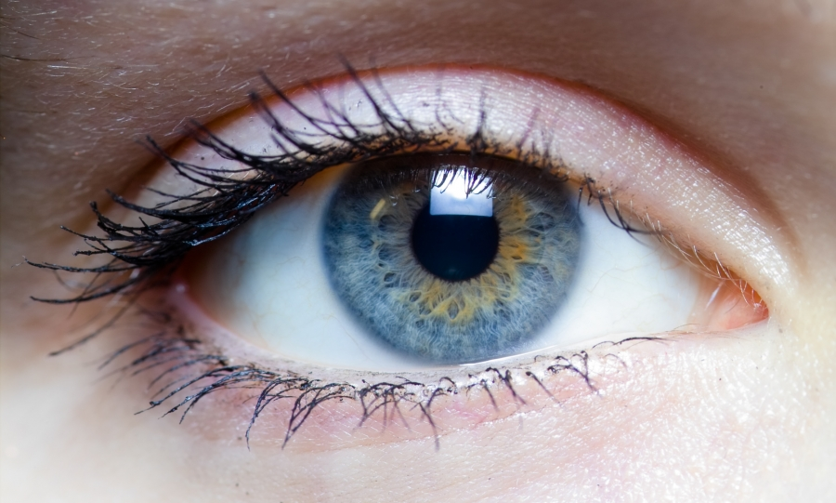

Slide 5
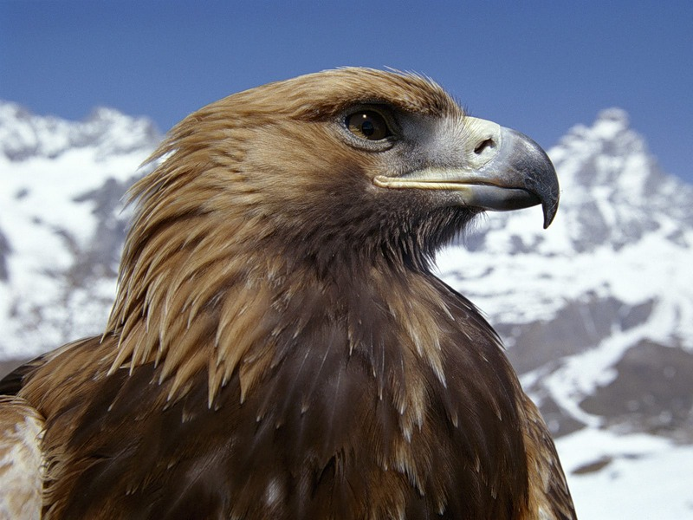
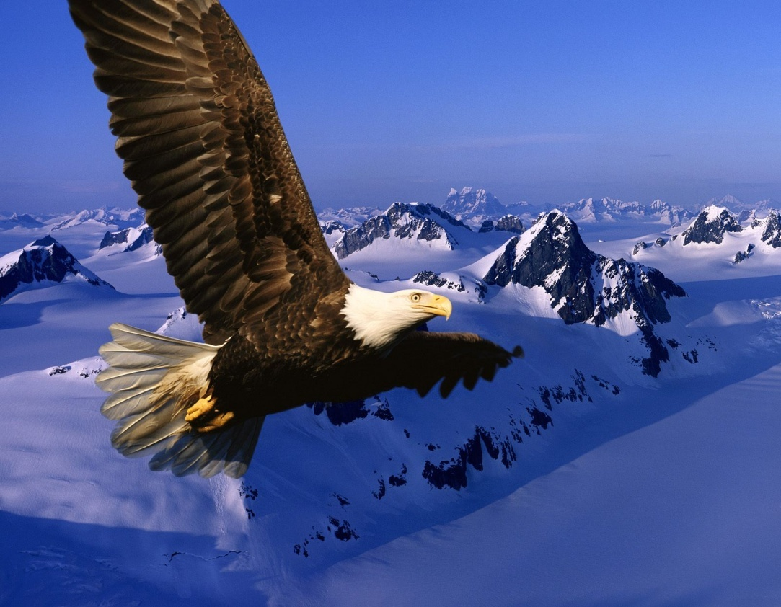
19 00 – Х = 18 000 : 10
Х + 2 300 = 2 450 - 50

Slide 6
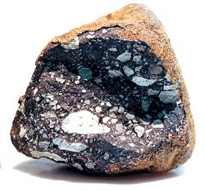

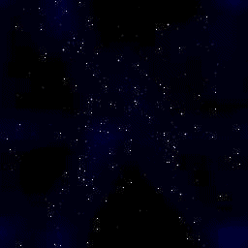









Slide 7
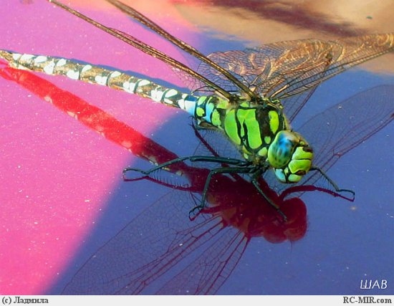
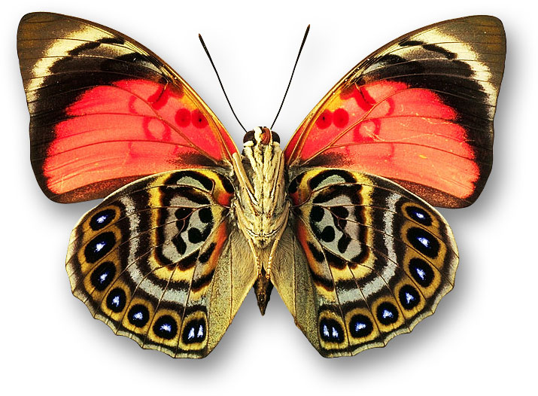
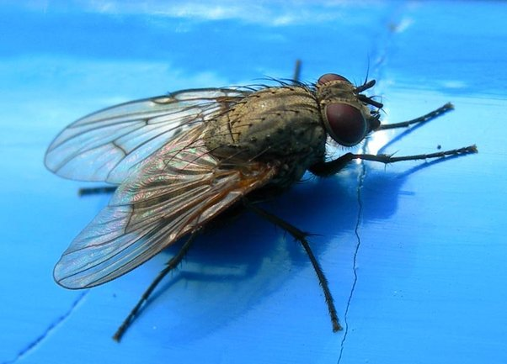
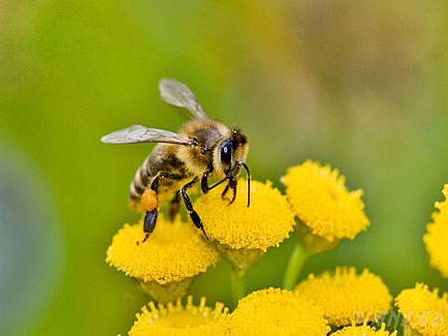
200
305
10300
361

Slide 8
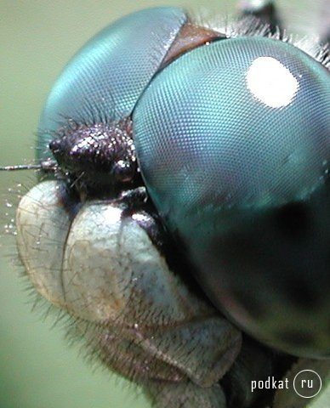
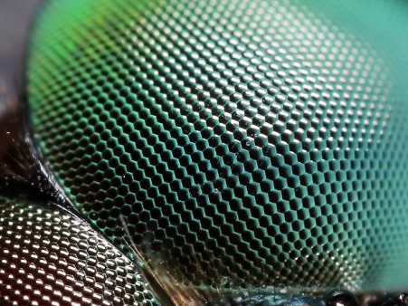
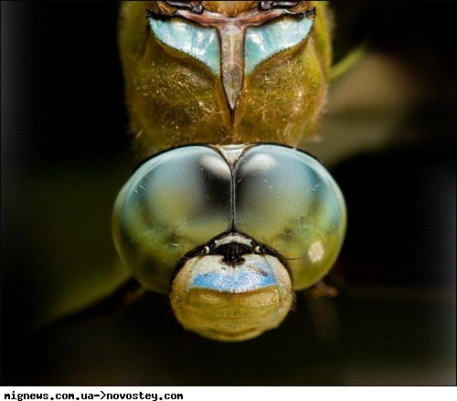
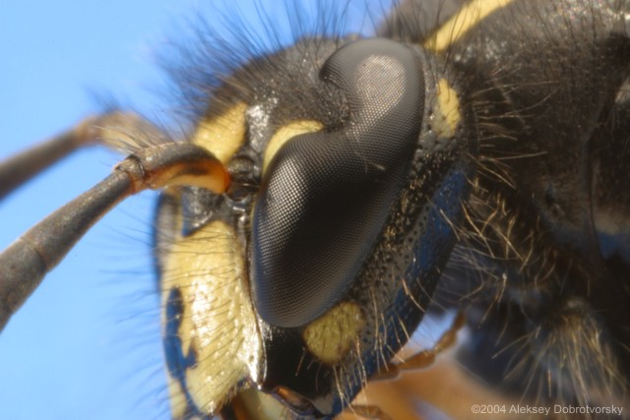
Глаза стрекозы
Глаза мухи
Глаза пчелы

Slide 9
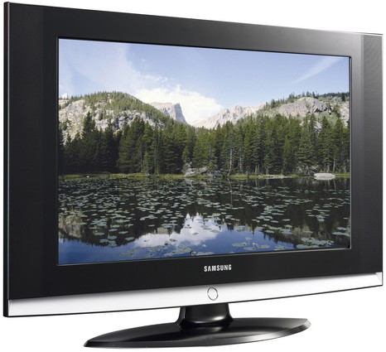
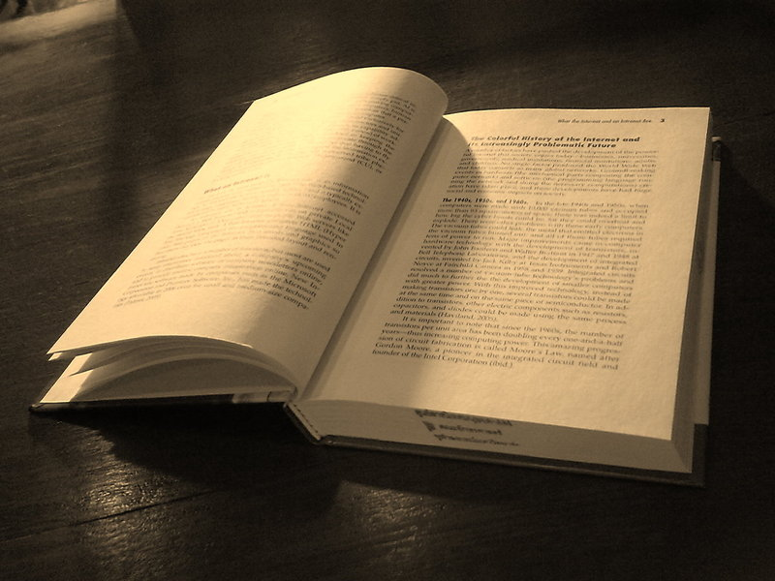
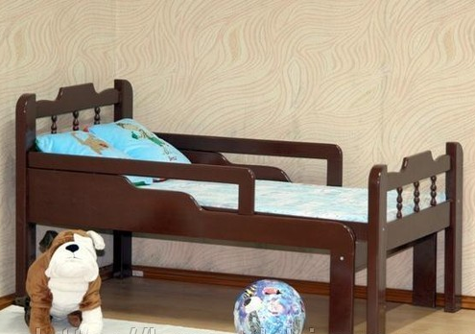
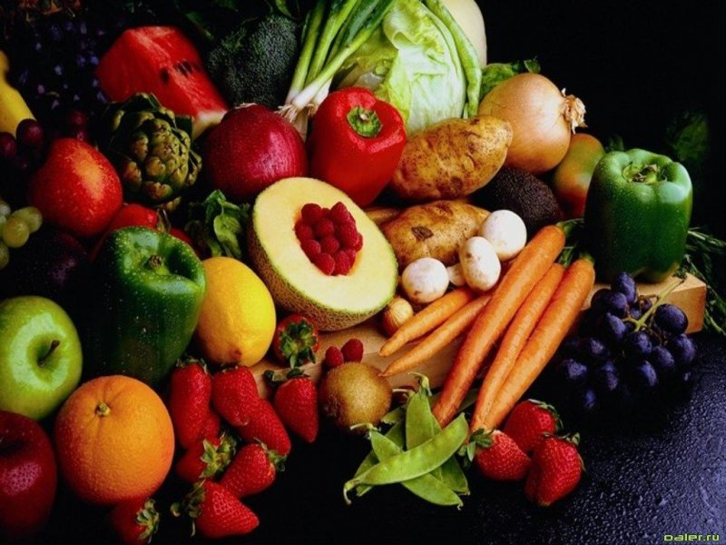
9 999
10 000
10.843
600

Slide 10
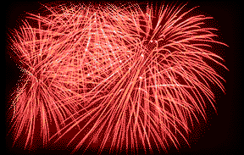
Л
764
Д
699
О
746
Ы
409
М
916
О
Ц
813
523

